Slide 1

기초 공학 설계 (CSE2003) Introduction to Engineering Design
실습 34

Slide 2

실습 34
정수 n을 입력 받고, 아래와 같이 구성되는 n$×$n 행렬을 채워서 출력하라. (n은 20보다 작은 양의 정수)
nxn 행렬에서
화살표 방향으로
1부터 차례대로 정수를 채워나간다
1 | 12 | 11 | 10
2 | 13 | 16 | 9
3 | 14 | 15 | 8
4 | 5 | 6 | 7
[그림 1] 4x4 행렬을 구성하는 방법

Slide 3
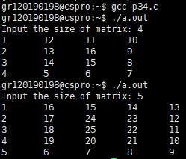
실습 34
입출력 예시

Slide 4
제출 형식
제출 이메일: 202001cse2003@gmail.com
제출 메일 제목: [p34]이름_20XXXXXX
제출 파일명: p34_20XXXXXX.c
제출 기한: 실습 공개일 다음 날 23:59까지
late 안 받음, late 시 0점 처리

